Slide 1
个人操作
团队内部协作
跨团队协作
merge
审核
pull request
本地库(历史版本)
远程库(代码托管中心)
git commit
远程库
fork
远程库(fork)
暂存区(临时存储)
pull
push
clone
push
加入团队
pull
clone
push
git add
工作区(编写代码)
本地库1
本地库2
本地库
本地库
本地库

Slide 2
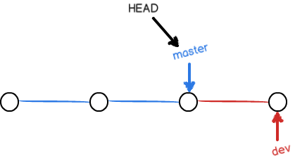
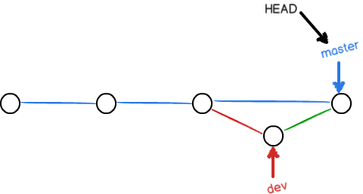
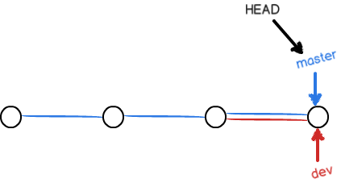
Fast forward
--no-ff

